Slide 1

Донбаська державна машинобудівна академія
«Вступна кампанія 2022 в Україні: зміни, деталі, роз’яснення»

Slide 2
МТНК – форма вступного випробування для вступу на навчання для здобуття ступеня магістра на основі здобутого ступеня вищої освіти бакалавра, яка передбачає оцінювання готовності вступника до опанування освітньої програми магістерського рівня, яке здійснюється Українським центром оцінювання якості освіти відповідно до законодавства;
Магістерський тест навчальної компетентності
Для вступу на кон’юктурні спеціальності на здобуття ступеня магістра будуть використовувати результати магістерського тесту навчальної компетентності.
Для вступу на спеціальності: 051 Економіка, 052 Політологія, 071 Облік і оподаткування, 072 Фінанси, банківська справа та страхування, 073 Менеджмент, 075 Маркетинг, 076 Підприємництво, торгівля та біржова діяльність, 281 Публічне управління та адміністрування, зараховуються результати магістерського тесту навчальної компетентності та фахового іспиту.
Тестування не можна буде пройти вдома, адже воно відбуватиметься в спеціальних тимчасових екзаменаційних центрах (приміщеннях шкіл, університетів), створених у населених пунктах України.

Slide 3
Реєстрація для складання МТНК розпочинається з 27 червня – 18 липня до 18 години 2022 року.
Реєстрація на МТНК
Порядок реєстрації
1. Сформуйте комплект реєстраційних документів:
- заповнити заяву-анкету з інформацією, необхідною для оформлення екзаменаційного листка;
- документ, що посвідчує особу;
- облікова картка платника податків;
- копію диплому або довідку з деканату якщо закінчуєте ЗВО у рік вступу;
- фотокартка для документів (кольорова або чорно-біла) із зображенням, що відповідає досягнутому віку вступника;
- медичний висновок за формою первинної облікової документації 086-3/о (у разі потреби створення особливих умов для складання МНТК).
2. Надішліть на електронну адресу приймальної комісії pk.ddma.1952@gmail.com скановані копії або фотокопії реєстраційних документів.
3. Отримайте екзаменаційний лист.
Передбачено проведення двох сесій МТНК: основної 10 – 17 серпня, додаткової – 7–10 вересня.

Slide 4
Вступ на спеціальності на які непотрібно складати МТНК
Для вступу на спеціальності:
131 Прикладна механіка, 133 Галузеве машино-будування, 136 Металургія, 141 Електроенергетика, електротехніка та електромеханіка, 151 Автоматизація та комп’ютерно-інтегровані технології, 122 Комп’ютерні науки, 123 Комп’ютерна інженерія, 124 Системний аналіз, 126 Інформаційні системи та технології, 232 Соціальне забезпечення, 102 Хімія, 014 Середня освіта, зараховуються:
- результати фахового іспиту при вступі на місця державного замовлення;
- результати фахового іспиту або тільки результати розгляду мотиваційних листів при вступі на місця за кошти фізичних або юридичних осіб.

Slide 5
Мотиваційний лист
Обов’язковою умовою вступу в 2022 році до закладів вищої освіти України, в тому числі і до ДДМА на всі спеціальності та освітні програми, є подання кожним вступником мотиваційного листа.
Мотиваційний лист – це документ, що складається і подається вступником до закладу вищої освіти, у якому пояснюються причини, через які вступник вважає себе найкращим кандидатом для вступу на відповідну навчальну програму. Підготовка такого листа вимагає детального дослідження вступником загального академічного середовища ЗВО та різних освітніх програм.
Кількість поданих заяв, відповідають кількості мотиваційних листів.
Правила написання та вимоги до мотиваційного листа у всіх ЗВО розміщено в правилах прийому. В ДДМА - це додаток 4.

Slide 6

Основні дати для вступу до ДДМА
01 серпня 2022 року – реєстрація електронних кабінетів вступників, завантаження необхідних документів.
16 серпня - 15 вересня – Прийом заяв та документів в електронному вигляді від абітурієнтів, що вступають за результатами магістерського тесту навчальної компетентності або тільки фахового іспиту.
16 - 23 серпня 2022 року – Прийом заяв та документів від вступників, які вступають на основі індивідуальної усної співбесіди з іноземної мови замість магістерського тесту навчальної компетентності.
25 - 31 серпня 2022 року – Індивідуальні усні співбесіди з іноземної мови.
10 - 19 вересня 2022 року – Фахові іспити.
До 24 вересня 2022 року – Абітурієнт повинен надати оригінали та копії документів до приймальній комісії.
25 вересня 2022 року – Зарахування вступників всіх форм здобуття освіти.
Абітурієнт може подати до 5 заяв на бюджет
до 20 заяв на контракт

Slide 7
Правила вступу до ДДМА
У процесі подання заяв для участі в конкурсі абітурієнту необхідно вказати в кожній заяві пріоритетність від 1 до 5, при цьому «1» визначає найвищу пріоритетність.
Пріоритетність не може бути змінена впродовж всієї вступної кампанії.

Slide 8
КОНКУРСНИЙ БАЛ
Для вступу на перший курс для здобуття ступеня магістра для абітурієнтів, що вступають за результатами МТНК розраховується за такою формулою:
(КБ) = 0,5 × П1 +0,5 × П2 = КБ
де П1 - оцінка магістерського тесту навчальної компетентності (або індивідуальної усної співбесіди з іноземної мови) (за шкалою від 100 до 200 балів), П2 - оцінка фахового іспиту (за шкалою від 100 до 200 балів);
Для вступу на перший курс для здобуття ступеня магістра для вступників, що вступають за результатами тільки фахового іспиту за такою формулою:
(КБ) = П1,
де П1 – оцінка фахового іспиту (за шкалою від 100 до 200 балів).
Конкурсний бал для вступу на місця державного замовлення:
281 «Публічне управління та адміністрування» не менше 140 балів
для інших спеціальностей – не менше ніж 125 балів

Slide 9
Перелік документів, що необхідно надати для вступу до ДДМА
Абітурієнти, які були рекомендовані для зарахування на навчання за державним замовленням або за кошти фізичних та юридичних осіб, мають особисто подати до Приймальної комісії ДДМА
До 24 вересня 2022 року наступні документи:
оригінал та копія диплому і додатка до нього;
оригінал та копія документа, що посвідчує особу та громадянство. В разі наявності ID-картки, при собі треба мати витяг про місце проживання (2 екз.);
оригінал та копія довідки про присвоєння індивідуального податкового номера (2 екз.);
оригінал та копія військового квитка або посвідчення про приписку – для військовозобов’язаних (тільки для денної форми здобуття освіти);
оригінал та копія диплома бакалавра, спеціаліста, магістра і додатка до нього;
оригінал та копія екзаменаційного листка, інформаційна картка (роздруківка з отриманими балами про результати МТНК);
чотири кольорові фотокартки розміром 3 × 4 см.
Крім того, абітурієнти зобов’язані підписати власну заяву, роздруковану Приймальною комісією ДДМА.
У 2022 році вступники можуть подати документи до ДДМА через електронну пошту. Надсилати скановані копії необхідно, з накладанням на відповідні файли кваліфікованого електронного підпису вступника, на електронну адресу Приймальної комісії ДДМА (pk.ddma.1952@gmail.com). Якщо впродовж двадцяти календарних днів після початку навчання вступником не буде надано оригінали документів, то наказ про зарахування такої особи скасовується.

Slide 10
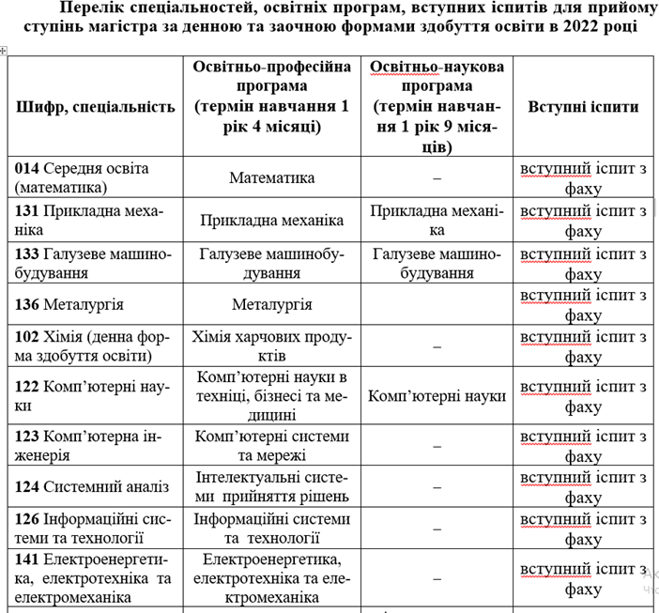

Slide 11
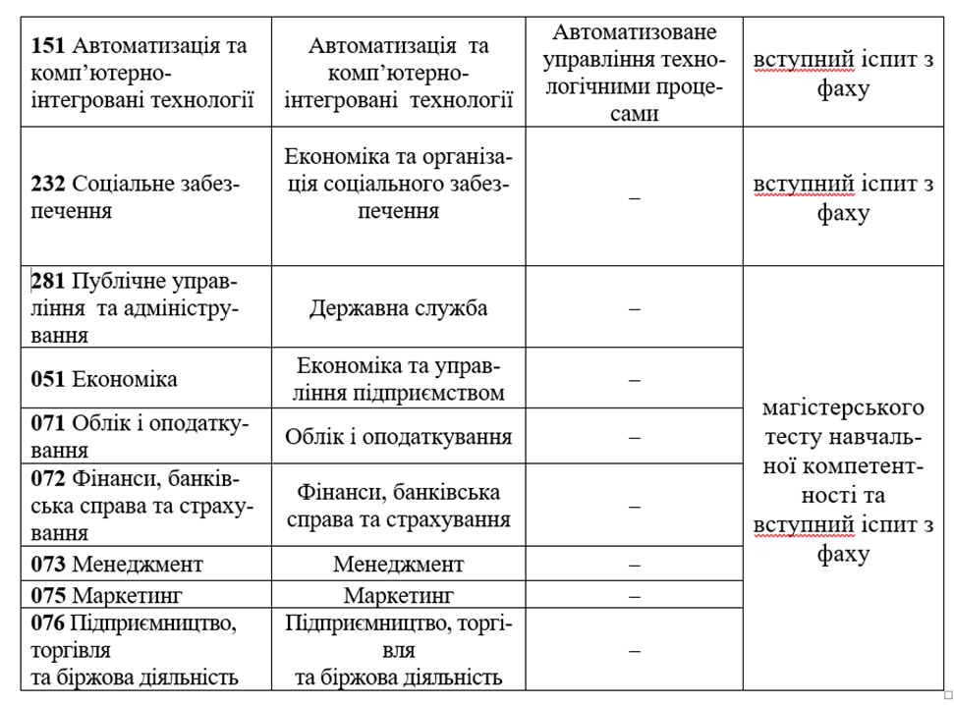
Перелік спеціальностей і освітніх програм для подання заяв та документів до ДДМА на денну та заочну форми здобуття освти у 2022 р.

Slide 12
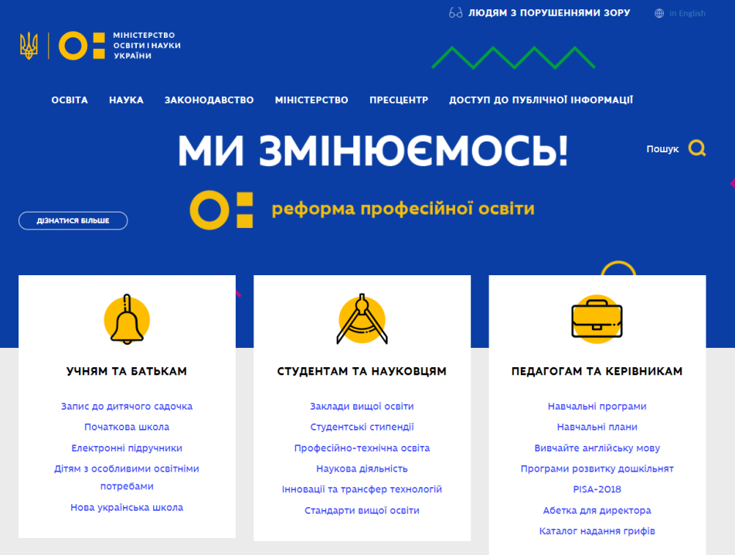
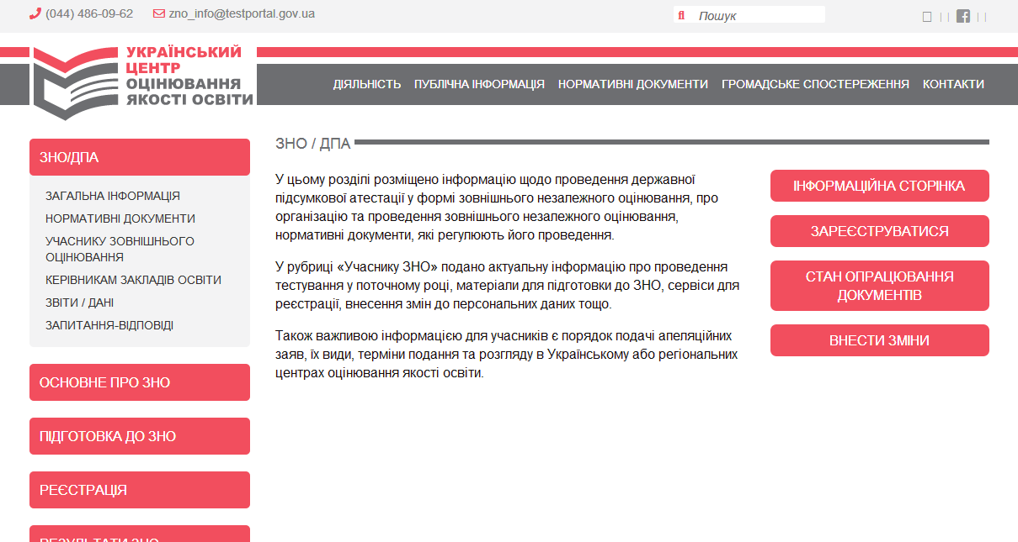
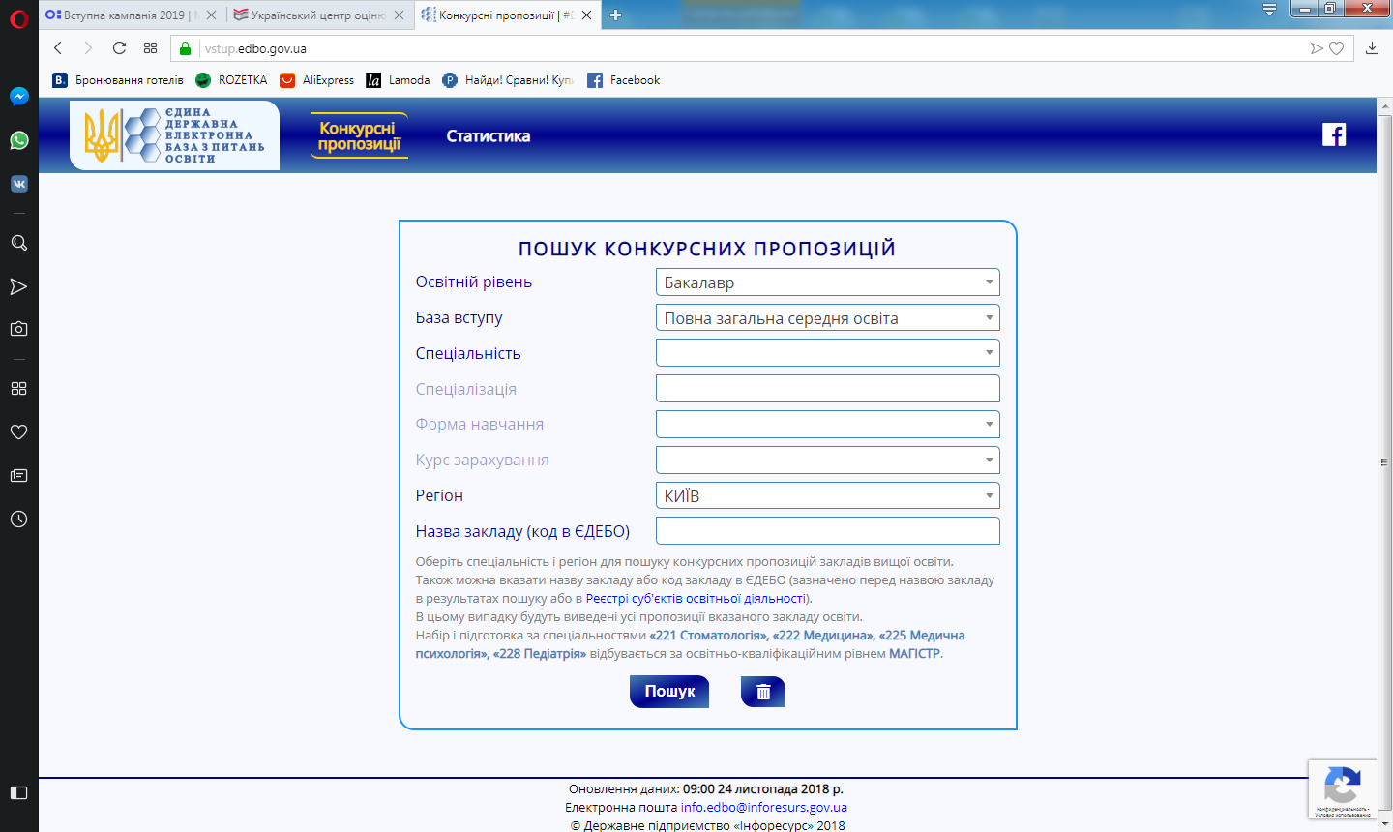
Корисні джерела:
МОН – www.mon.gov.ua
УЦОЯО – www.testportal.gov.ua
ЄДЕБО – https://vstup.edbo.gov.ua/

Slide 13
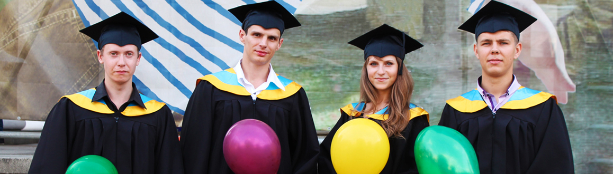
Ласкаво запрошуємо до навчання!
У разі необхідності працівники Приймальної комісії допоможуть вам у вирішенні питань, що стосуються вступу до ДДМА
Донецька область, м. Краматорськ, б-р. Машинобудівників, 39, 2-й корпус ДДМА, каб. 2214, 2216
місто Краматорськ: +380503477849, +380660517489, (0626) 41-69-38;
місто Луцьк: +380952455537;
місто Кам’янське: +380993071669;
місто Тернопіль: +380663360808.
email: pk.ddma.1952@gmail.com
Сайт академії: www.dgma.donetsk.ua

